Slide 1
252-0027
Einführung in die Programmierung
Übungen
Woche 4: Types, Schleifen, Methoden
Leandro Zazzi
Departement Informatik
ETH Zürich

Slide 2
Organisatorisches
Mein Name: Leandro Zazzi
Bei Fragen: lzazzi@ethz.ch
  Mails bitte mit «[EProg25]» im Betreff
Neue Aufgaben: Dienstag Abend (im Normalfall)
Abgabe der Übungen bis Dienstag Abend (23:59) Folgewoche
  Abgabe immer via Git
  Lösungen in separatem Projekt auf Git

Slide 3

(simple) Webseite
Slides
Links
Kahoots
Etc
https://eprog.lzazzi.com/

Slide 4
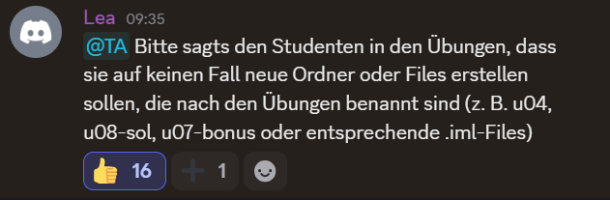
Someone fucked up….

Slide 5
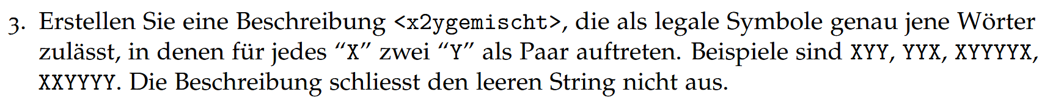
U02 Häufiger Fehler
<x2ygemisch> <- [ XYY | YYX | XYY<x2ygemisch> | YYX<x2ygemisch> | <x2ygemisch>XYY | <x2ygemisch>YYX | X<x2ygemisch>YY | YY<x2ygemisch>X ]
XXYYYYYYYYXX
<x2ygemischt> <- [ <x2ygemischt> X <x2ygemischt> YY <x2ygemischt> | <x2ygemischt> YY <x2ygemischt> X <x2ygemischt> ]

Slide 6
Overview
Theorie: Types recap, Schleifen, Increment etc
JUnit introduction
Git conflicts
Methoden Demo
Strings
Kahoot

Slide 7
Types

Slide 8
Primitive Typen in Java
Acht primitive Typen («primitive types»): für Zahlen, Buchstaben und Wahrheitswerte. Beispiele:
  Name Beschreibung Beispiele
  int ganze Zahlen -2147483648, -3, 0, 42, 2147483647
  long grosse ganze Zahlen 42, -3, 0, 9223372036854775807
  double reelle Zahlen 3.1, -0.25, 9.4e3
  char (einzelne) Buchstaben 'a', 'X', '?', '\n'
  boolean Wahrheitswerte true, false
Wer es genau wissen möchte: Java Language Specs §4.2
Notes:
8
We're basically going to manipulate letters and numbers.
Why does Java distinguish integers vs. real numbers?
We make the integer / real number distinction in English as well. We don't ask, "How many do you weigh?" or, "How much sisters do you have?"
Part of the int/double split is related to how a computer processor crunches numbers. A CPU does integer computations and a Floating Point Unit (FPU) does real number computations.
Why does Java separate int and double? Why not use one combined type called number?

Slide 9
Fragen: Wozu evaluieren diese Ausdrücke?
ergibt 0
ergibt -5
ergibt 14
ergibt 73
ergibt 1
ergibt 17
ergibt -5
(30 * 2 + 5) % 7 / 3
485 % (12 + 6 * 2) – 4 * 5 / 2
​(8 + 15 * 3 % 7) / 2 + 9
10 * (6 + 5 % 4) – 20 / 4 + 8
​100 % (50 / 2) + 75 % (12 * 2) - 2
​(9 + 3) * 2 – 18 % (5 + 2 * 3)
​(6 * 3 + 2) % 7 – (14 / 2 + 4)

Slide 10
Schleifen

Slide 11
for-Schleife («for loop»): Kontrollfluss
1
2
4
  for (initialization; test; update) {
  body
  }
  statement;
1
initialization
3
false
2
true
test
5
3
body
  for (int i = 1; i <= 5; i = i + 1) {
  System.out.println(i); // 1 2 3 4 5
  }
4
update
5
statement

Slide 12
while-Schleife («while loop»)
1
false
1
true
  while (test) {
  body
  }
  statement;
test
2
2
body
3
3
statement
while-Schleife führt Rumpf so lange aus, wie test den Wert true ergibt.
In anderen Worten: die while-Schleife bricht ab, sobald test den Wert false ergibt.

Slide 13
Schleifen
Was gibt diese Methode aus?
public static void main (String[] args) {
int f = 0; int g = 1;
for (int i = 0; i < 15; i++ ) {
System.out.print(" " + f);
f = f + g;
g = f - g;
}
System.out.println();
}
i | f | g
 | 0 | 1
0 | 0 | 1
0 | 0 | 1
0 | 1 | 1
0 | 1 | 0
1 | 1 | 0
… | … | …
0 1 1 2 3 5 8 13 21 34 55 89 144 233 377
Notes:
ev. ein paar Iterationen der Schleife an der Tafel durchspielen
Lösung: 0 1 1 2 3 5 8 13 21 34 55 89 144 233 377

Slide 14
Schleifen: While vs. For vs. Do-While
For-Loop: Benutzen wir, wenn wir die Anzahl Iterationen bereits for der Ausführung des Loops kennen.
While: Benutzen wir, wenn wir die Anzahl Iterationen nicht kennen und diese Abhängig von einer Bedingung ist.
Do-While: Wird benutzt, wenn wir zuerst den Code (im Loop Body) ausführen und dann erst die Bedingung prüfen wollen.

Slide 15
Schleifen: For vs. While
While und Do-While können das gleiche.
For und While aber auch!

Slide 16
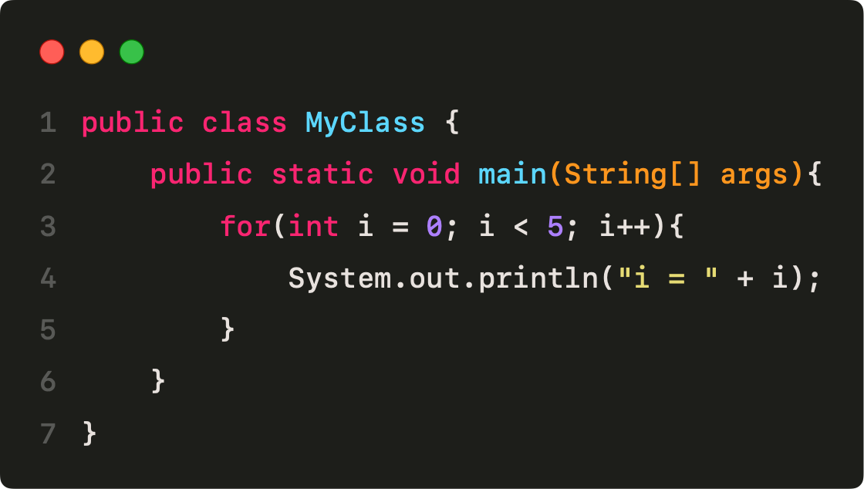
Schleifen: For vs. While – Beispiel 1

Slide 17
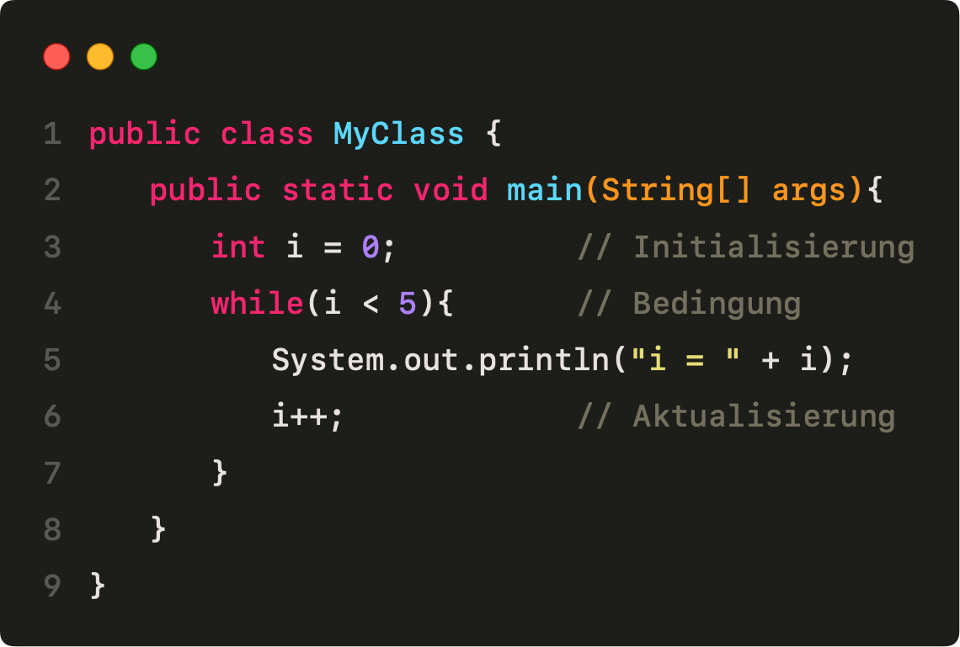
Schleifen: For vs. While – Beispiel 1

Slide 18
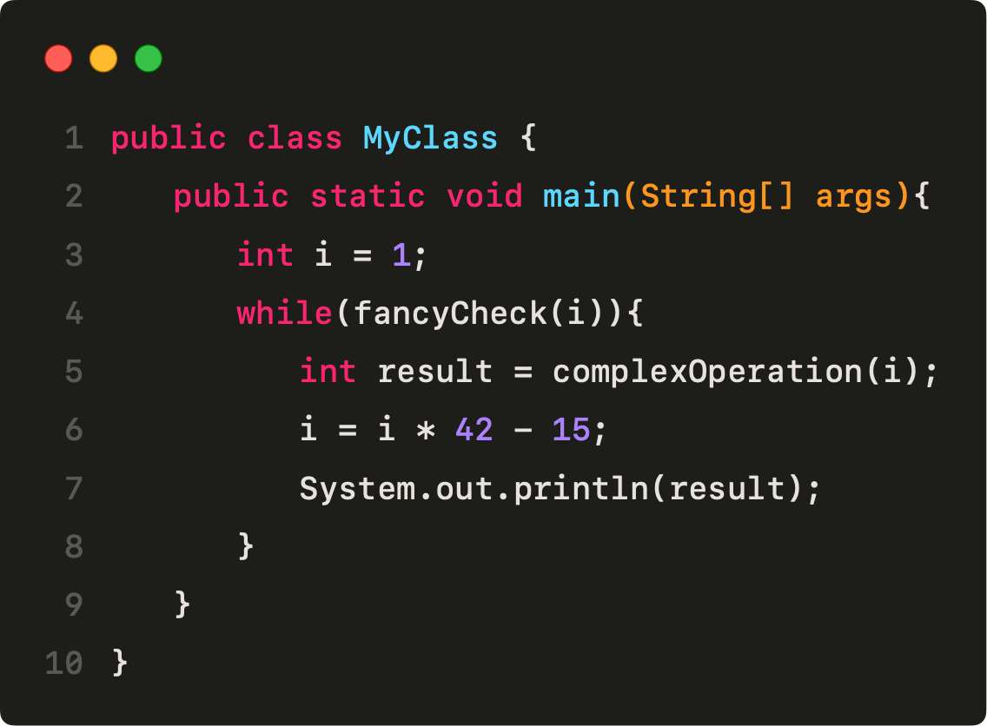
Schleifen: For vs. While – Beispiel 2

Slide 19
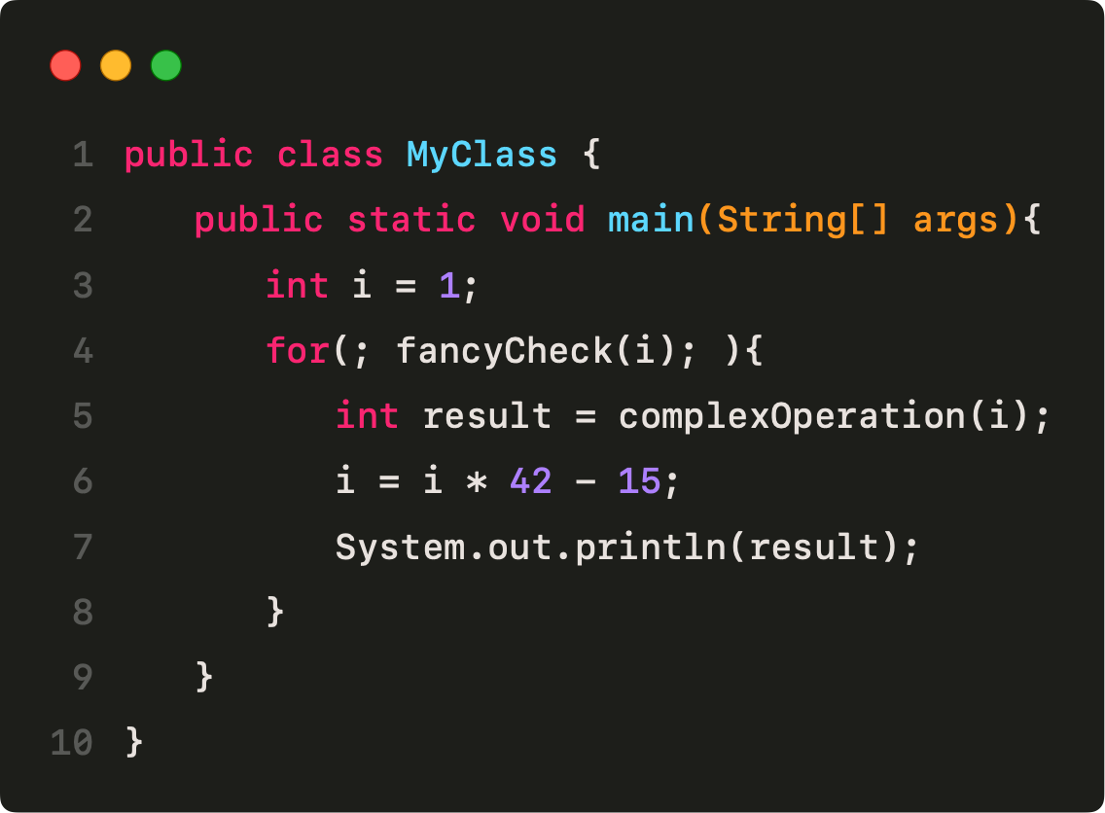
Schleifen: For vs. While – Beispiel 2

Slide 20
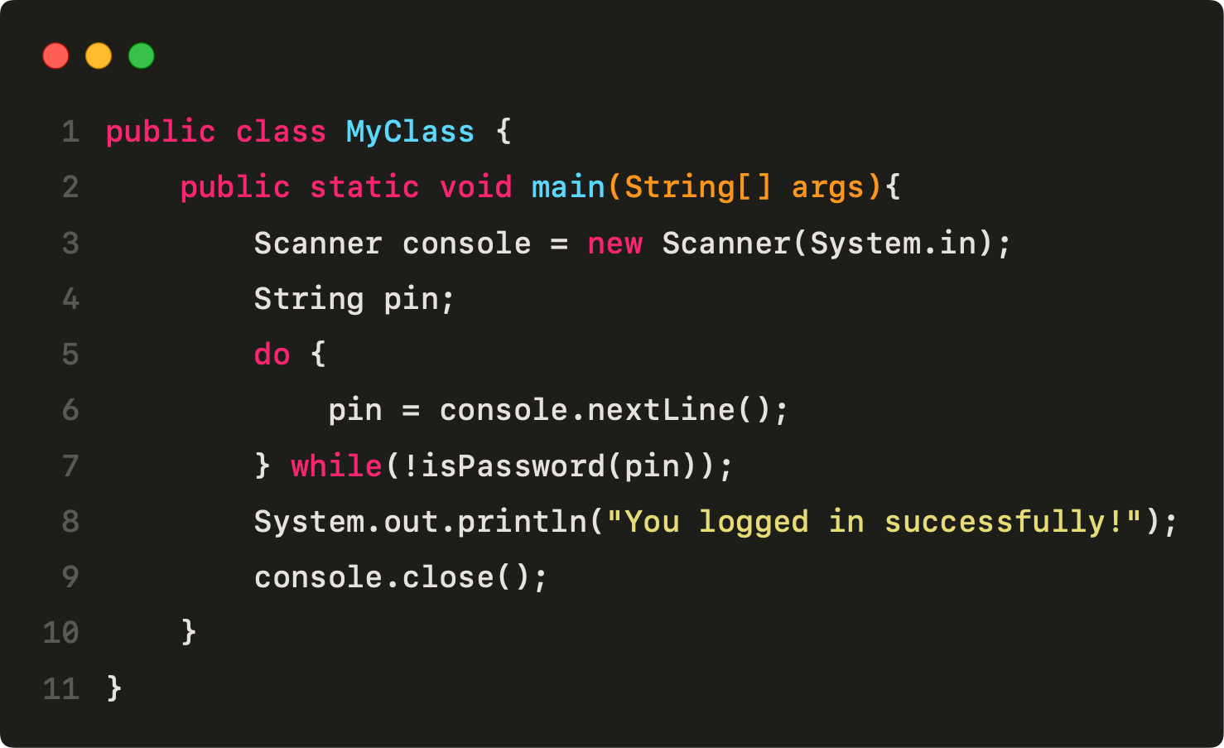
Schleifen: Do-While?
Selten genutzt aber kann sehr nützlich sein!

Slide 21
Inkrement und Dekrement

Slide 22
Inkrement und Dekrement
Präfix: ++i
Postfix i++
int a = 5;
int b = ++a; // Zuerst wird a inkrementiert, dann wird a zugewiesen.
// a = 6, b = 6
int a = 5;
int b = a++; // Zuerst wird a zugewiesen, dann wird a inkrementiert.
// a = 6, b = 5
Diese Operatoren sind besonders nützlich in Schleifen, um beispielsweise einen Zähler zu erhöhen oder zu verringern.

Slide 23
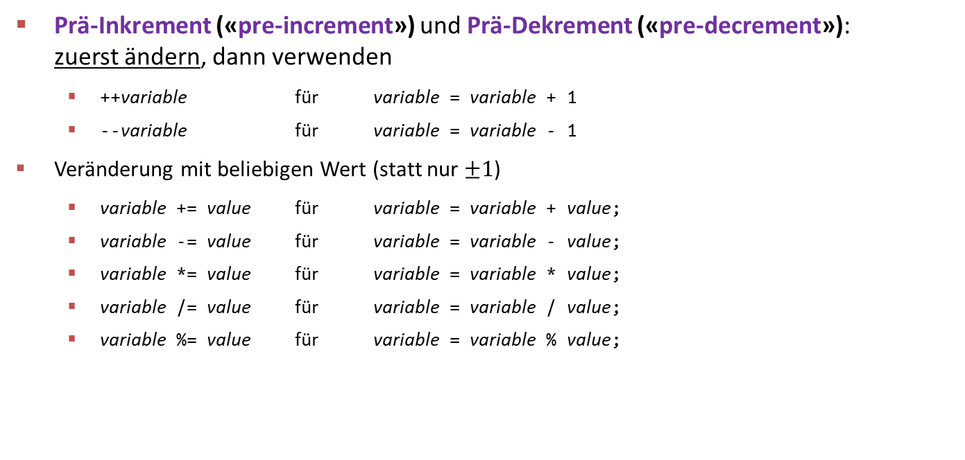
Weitere Kurzformen
Prä-Inkrement («pre-increment») und Prä-Dekrement («pre-decrement»):
zuerst ändern, dann verwenden
  ++variable für variable = variable + 1
  --variable für variable = variable - 1
Veränderung mit beliebigen Wert (statt nur $±1$)
  variable += value für variable = variable + value;
  variable -= value für variable = variable - value;
  variable *= value für variable = variable * value;
  variable /= value für variable = variable / value;
  variable %= value für variable = variable % value;
Achtung:
x += 3
x =+ 3

Slide 24
JUnit

Slide 25
JUnit Tests: Introduction
JUnit Test erlauben es Code zu testen.
Jetzt: Tests benutzen
Später: Tests selbst schreiben.

Slide 26
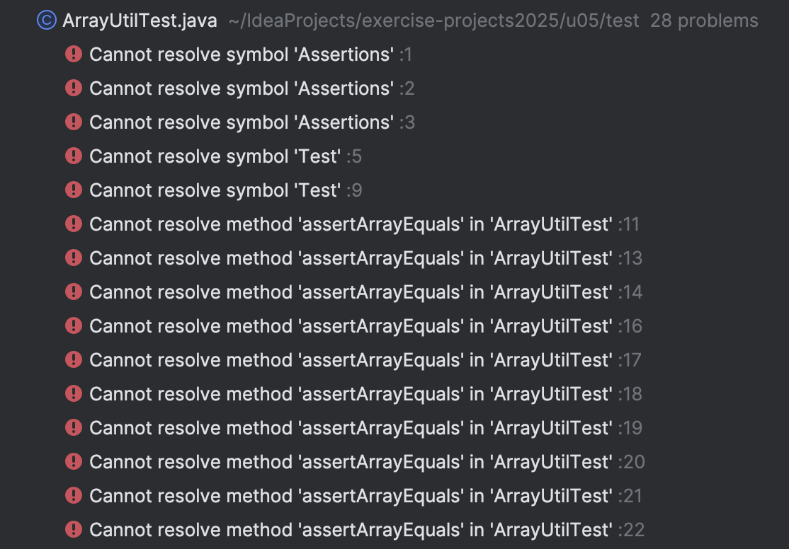
JUnit Tests: IntelliJ
JUnit kann nicht gefunden werden?

Slide 27
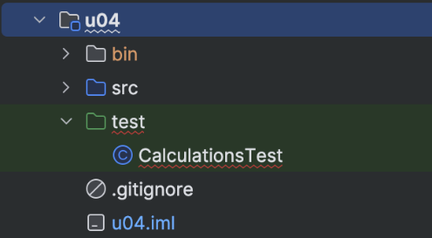
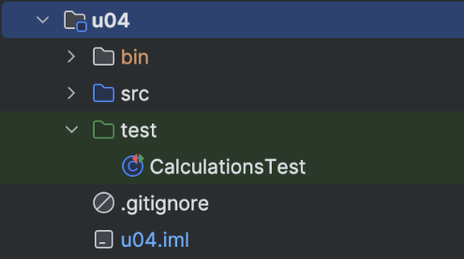
JUnit Tests: IntelliJ
JUnit kann nicht gefunden werden?
JUnit library muss importiert werden!

Slide 28
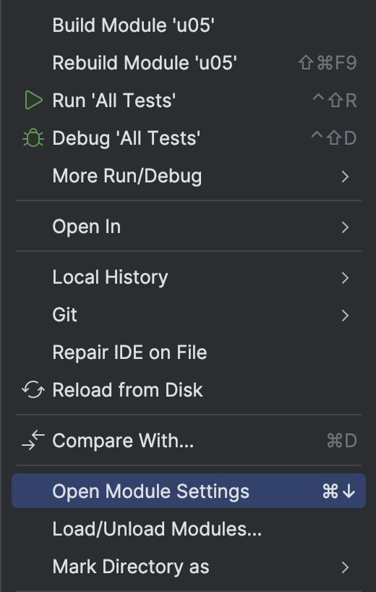
JUnit Tests: JUnit Importieren
Rechtklick auf Project Folder, z.B. u03.
1. Open Module Settings

Slide 29
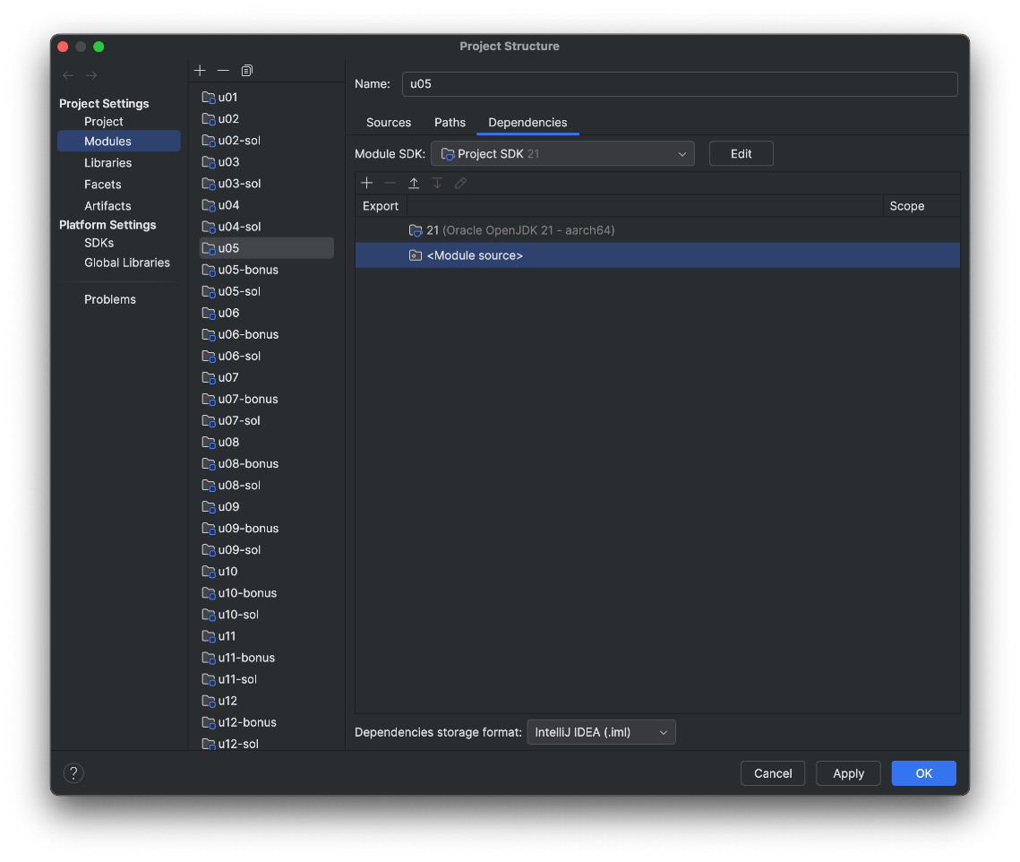
JUnit Tests: JUnit Importieren
Rechtklick auf Project Folder, z.B. u03.
1. Open Module Settings
2. Click + in Project Structure

Slide 30
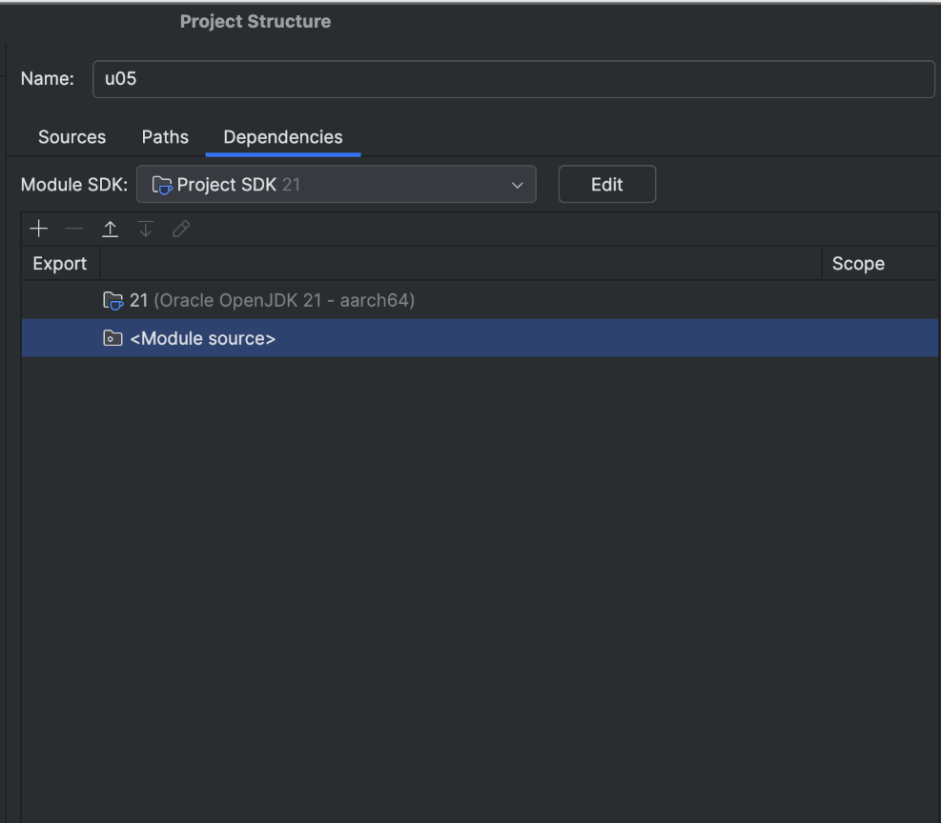
JUnit Tests: JUnit Importieren
Rechtklick auf Project Folder, z.B. u03.
1. Open Module Settings
2. Wähle + in Project Structure

Slide 31
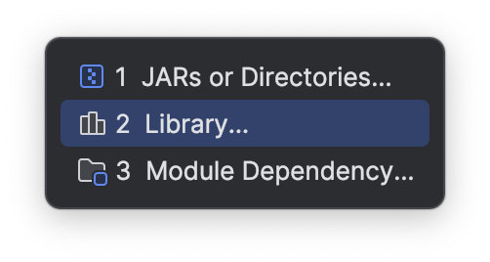
JUnit Tests: JUnit Importieren
Rechtklick auf Project Folder, z.B. u03.
1. Open Module Settings
2. Wähle + in Project Structure
3. Library… -> New Library

Slide 32
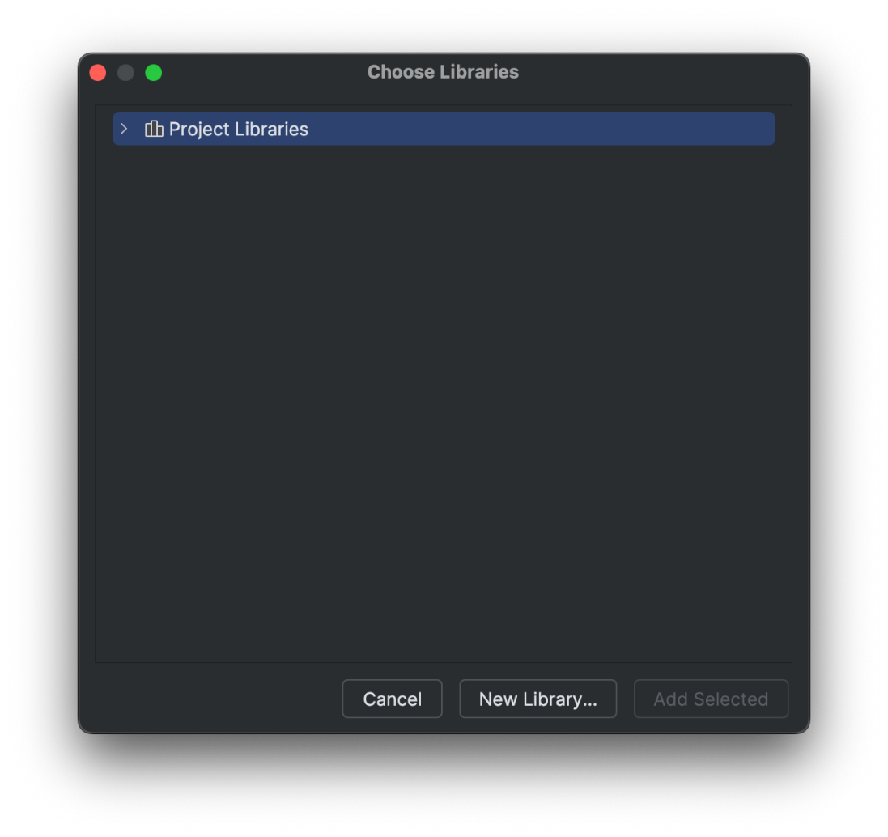
JUnit Tests: JUnit Importieren
Rechtklick auf Project Folder, z.B. u03.
1. Open Module Settings
2. Wähle + in Project Structure
3. Library… -> New Library

Slide 33
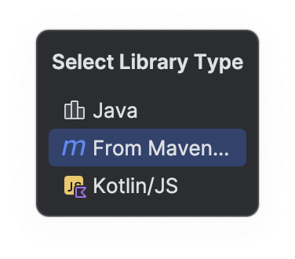
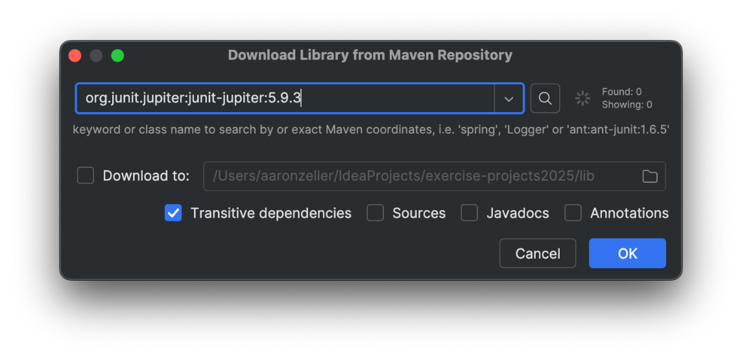
JUnit Tests: JUnit Importieren
Rechtklick auf Project Folder, z.B. u03.
1. Open Module Settings
2. Wähle + in Project Structure
3. Library… -> New Library
4. From Maven… -> Suche org.junit.jupiter:junit-jupiter:5.9.3

Slide 34
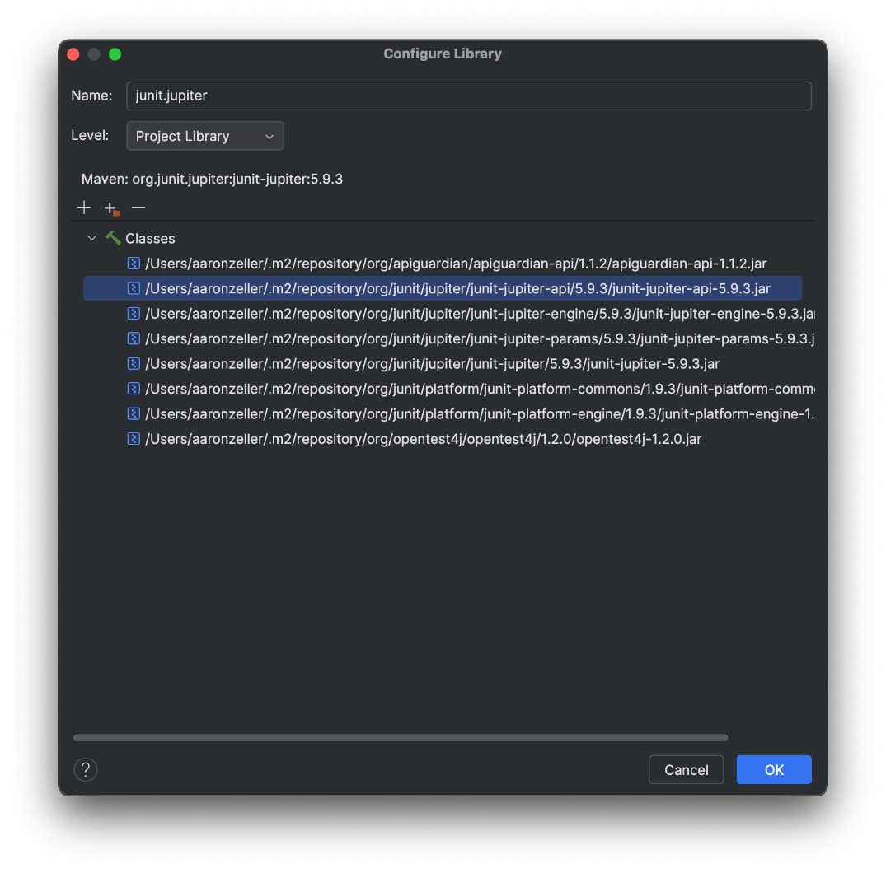
JUnit Tests: JUnit Importieren
Wir brauchen:
  junit-jupiter-api-5.9.3.jar
  junit-jupiter-engine.5.9.3.jar
  junit-jupiter-params.5.9.3.jar
Wähle die jar-Dateien und klicke OK

Slide 35
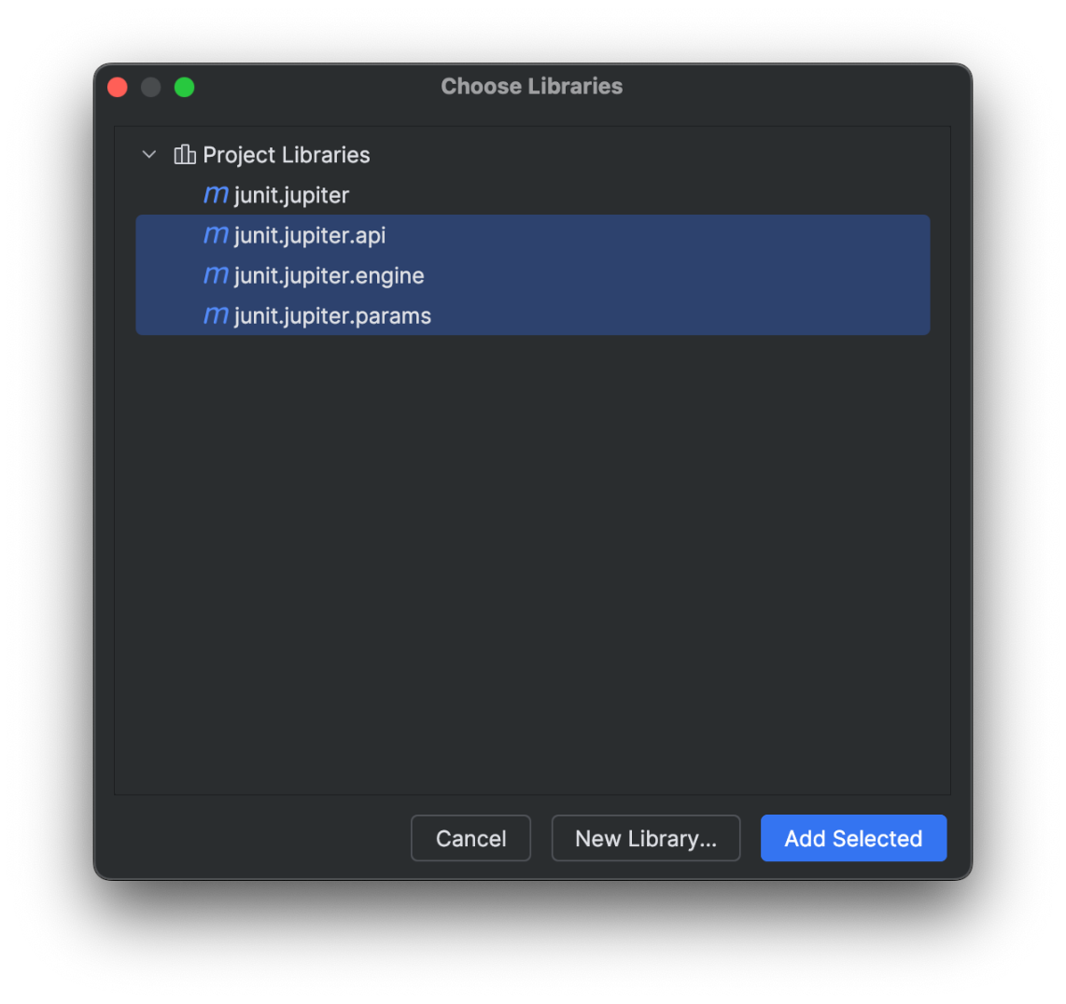
JUnit Tests: JUnit Importieren
Wir brauchen:
  junit-jupiter-api-5.9.3.jar
  junit-jupiter-engine.5.9.3.jar
  junit-jupiter-params.5.9.3.jar
Wähle Add Selected

Slide 36
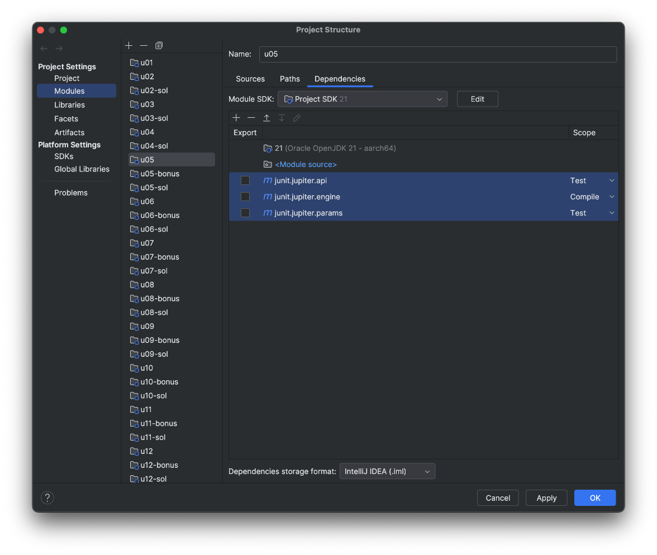
JUnit Tests: JUnit Importieren
Wir brauchen:
  junit-jupiter-api-5.9.3.jar
  junit-jupiter-engine.5.9.3.jar
  junit-jupiter-params.5.9.3.jar

Slide 37
Git Merge Conflicts

Slide 38
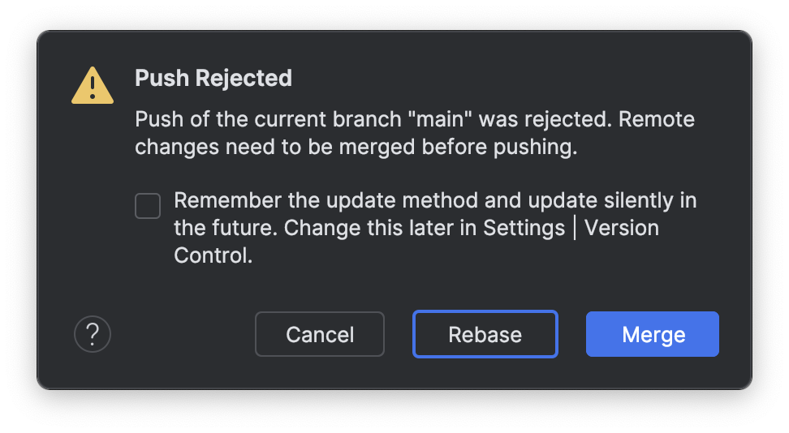
Git sagt “Push Rejected”

Slide 39
Git - Merge Conflicts
Student löst Übung gleichzeitig während TA korrigiert
→ Beim Versuch zu pushen, Konflikt!
Übung veröffentlicht
Student löst Übung
TA korrigiert
?
Student macht Änderungen
push ⚡

Slide 40
Zwei Optionen
Merge: Kombiniert die zwei unterschiedlichen Versionen der Datei in eine kombinierte Datei.
Rebase: Übernimmt die Änderungen auf dem Server und versucht deine Änderungen anzuwenden.

Slide 41
Git Merge

Slide 42
Git – Merge
Übung veröffentlicht
Student löst Übung
TA korrigiert
?
Student macht Änderungen
push ⚡

Slide 43
Git – Merge (Accept Theirs)
Übung veröffentlicht
Student löst Übung
TA korrigiert
?
Student macht Änderungen

Slide 44
Git – Merge (Accept Yours)
Übung veröffentlicht
Student löst Übung
TA korrigiert
?
Student macht Änderungen

Slide 45
Git Rebase

Slide 46
Git – Rebase
Übung veröffentlicht
Student löst Übung
TA korrigiert
?
Student macht Änderungen
push ⚡

Slide 47
Git – Rebase
Übung veröffentlicht
Student löst Übung
TA korrigiert
?
Student macht Änderungen

Slide 48
Git – Rebase
Übung veröffentlicht
Student löst Übung
TA korrigiert
?
Student macht Änderungen

Slide 49
Git – Rebase
Übung veröffentlicht
Student löst Übung
TA korrigiert
?
Student macht Änderungen

Slide 50
Zwei Situationen
TA und Student haben nicht dieselbe(n) Datei(en) bearbeitet. 🥳
TA und Student haben dieselbe(n) Datei(en) bearbeitet. 😓

Slide 51
Zwei Situationen
TA und Student haben nicht dieselbe(n) Datei(en) bearbeitet. 🥳
  Rebase wählen.
  Änderungen sind gepushed.

Slide 52
Zwei Situationen
TA und Student haben dieselbe(n) Datei(en) bearbeitet. 😓
  Merge wählen.

Slide 53
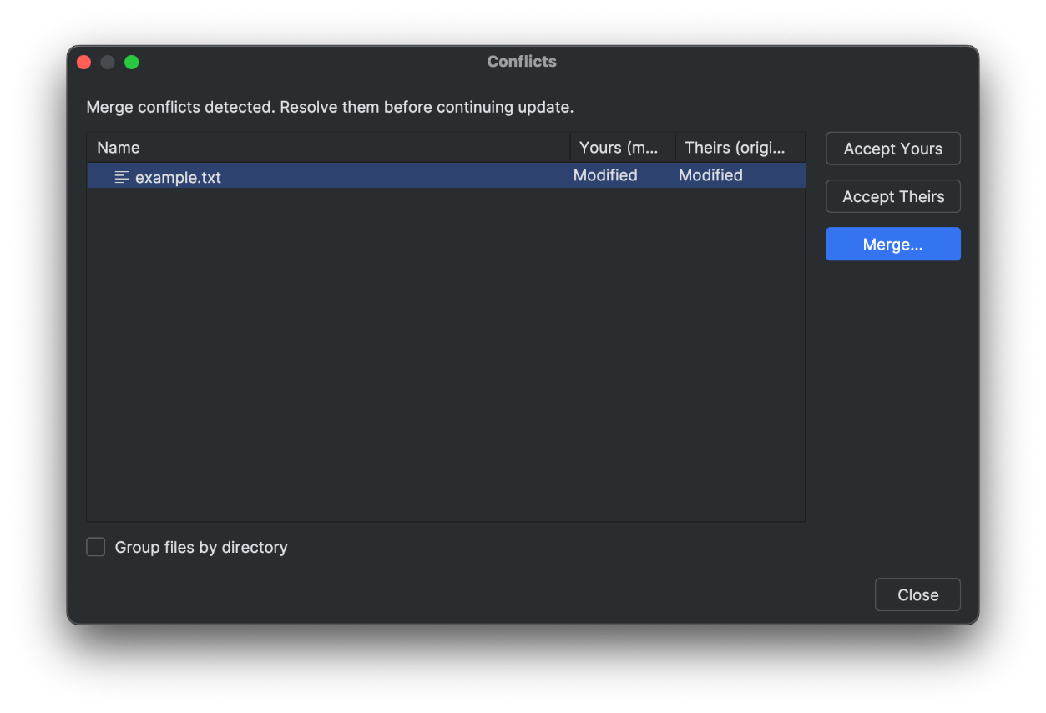
Zwei Situationen
TA und Student haben dieselbe(n) Datei(en) bearbeitet. 😓
  Merge wählen.
  Accept Yours wählen.
  Änderungen gepushed.

Slide 54
Methoden

Slide 55
Tut dies am besten Vorprogrammieren

Slide 56
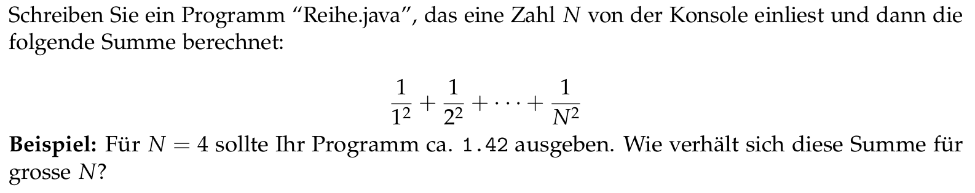
Demo Methoden: Folgen und Reihen
Notes:
Erkläre anhand ähnlichem Beispiel auf der nächsten Slide

Slide 57
Potenzieren
public static void main(String[] args) {
int n, k;
Scanner console = new Scanner(System.in);
System.out.print("Geben Sie Zahl 1 und 2 ein: ");
n = console.nextInt();
k = console.nextInt();
int pot = 1;
for (int i = 1; i <= k; i++) {
pot = pot * n;
}
System.out.println(n + " hoch " + k + " = " + pot);
}
Notes:
https://gitlab.inf.ethz.ch/course-eprog2025/material/exercise-additionals/-/blob/main/u04/Potenzieren.java <- hier findet ihr die Lösung als Java Datei

Slide 58
String

Slide 59
String-Methoden, die String liefern
Name der Methode | Beschreibung der Methode
substring(i1, i2) or substring(i1) | Ein neuer String: Der Substring von i1 (inklusive) bis i2 (exklusive); falls kein i2 übergeben wird: bis Ende des Strings
toLowerCase() | Ein neuer String mit nur Kleinbuchstaben
toUpperCase() | Ein neuer String mit nur Grossbuchstaben
stripLeading() | Ein neuer String ohne Leerzeichen am Anfang
stripTrailing() | Ein neuer String ohne Leerzeichen am Ende

Slide 60
Substrings
Indizes 0, 1, 2
String name = "Bob Dylan";
String firstName = name.substring(0, 3); // "Bob"
String lastName = name.substring(4); // "Dylan"
String firstCharacter = name.substring(0, 1); // "B"
name = name.toLowerCase(); // "bob dylan"
Von Index 4 bis Ende
name: | B | o | b |  | D | y | l | a | n
Index | 0 | 1 | 2 | 3 | 4 | 5 | 6 | 7 | 8
Achtung: name.substring(0, 1) ist nicht das gleiche wie name.charAt(0)
  name.substring(0, 1) hat Wert "B" und ist vom Typ String
  name.charAt(0) hat Wert 'B' und ist vom Typ char

Slide 61
String-Methoden, die int liefern
Name der Methode | Beschreibung der Methode
length() | Länge des Strings (Anzahl Zeichen)
indexOf(s, fromIndex) indexOf(c, fromIndex) indexOf(s) indexOf(c) | Index wo String s oder Zeichen c zum ersten Mal nach Index fromIndex im String auftaucht (-1 falls nicht gefunden); falls fromIndex nicht übergeben wird, von Anfang des Strings
String s = "S. Beckett";
int indexBeck = s.indexOf("Beck"); // 3
int eFirstOccurrence = s.indexOf('e'); // 4
int eSecondOccurrence = s.indexOf('e', 5); // 7

Slide 62
String-Methoden, die boolean liefern
Name der Methode | Beschreibung der Methode
equals(s2) | ob s1 und s2 die gleichen Buchstaben enthalten
equalsIgnoreCase(s2) | ob s1 und s2 die gleichen Buchstaben enthalten, ohne Berücksichtigung von Gross- und Kleinschreibung
startsWith(s2) | ob s1 mit den Buchstaben von s2 anfängt
endsWith(s2) | ob s1 mit den Buchstaben von s2 endet
contains(s2) | ob s1 irgendwo s2 enthält
bei Aufruf s1.method(s2)
Hinweis zu == und equals
  == nur für Basistypen (z.B. int oder char), nicht für Strings
  == für Strings wird später erklärt!

Slide 63
Methoden in String Klasse
str.substring(begin, end): Gibt den Teilstring des Strings str zurück von Index begin (inklusive) und bis Index end (exklusive)
str.charAt(index): Gibt das Zeichen am Index index des Strings str zurück.

Slide 64
Methoden in String Klasse
str.toLowerCase(): Konvertiert den String str in Kleinbuchstaben.
str.toUpperCase(): Konvertiert den String str in Grossbuchstaben.
str.length(): Gibt die Länge von dem String str zurück.

Slide 65
Methoden in String Klasse
str.replace(oldChar, newChar): Ersetzt alle Vorkommen des Zeichens oldChar im String str mit dem Zeichen newChar.
str.concat(str2): Äquivalent zu str + str2.
str.contains(someChar): Gibt zurück, ob someChar in str entalten ist.

Slide 66
Methoden in String Klasse
str.indexOf(someChar): Gibt den Index des ersten Vorkommen des Zeichens someChar im String str zurück.
str.lastIndexOf(someChar): Gibt den Index des letzten Vorkommen des Zeichens someChar im String str zurück.

Slide 67
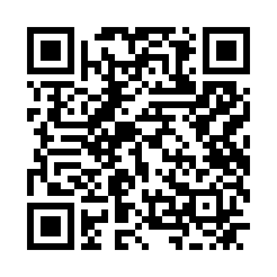
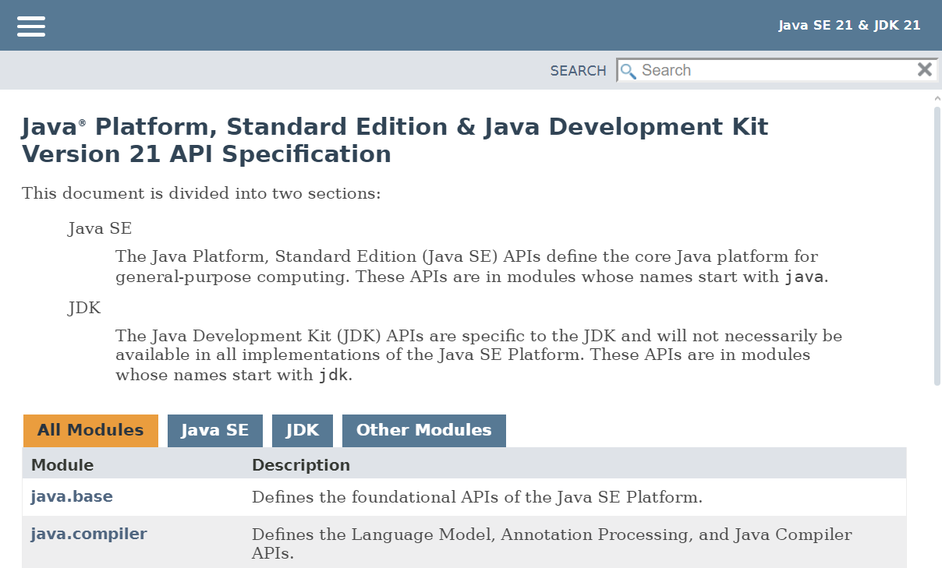
Wo findet man diese Informationen?
In der Java Documentation 21
https://docs.oracle.com/en/java/javase/21/docs/api/

Slide 68
Wo findet man diese Informationen?
In der Java Documentation 21
https://docs.oracle.com/en/java/javase/21/docs/api/

Slide 69
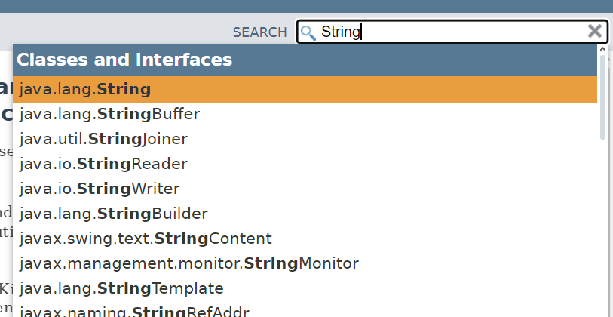
Wo findet man diese Informationen?
In der Java Documentation 21
https://docs.oracle.com/en/java/javase/21/docs/api/

Slide 70
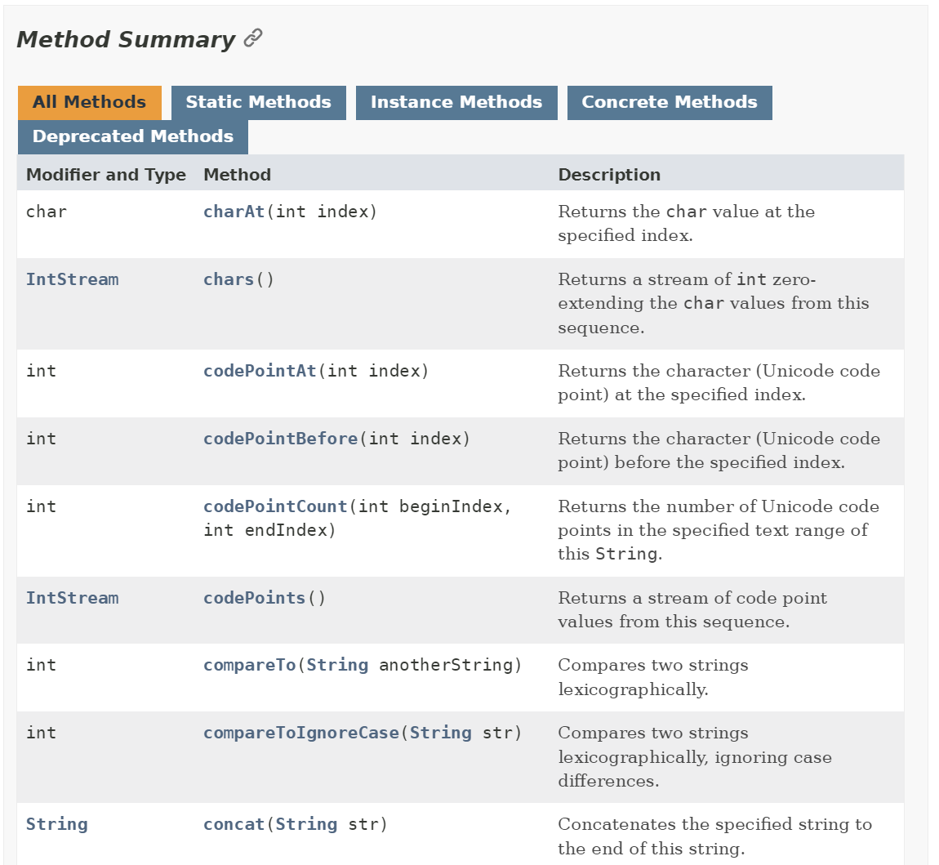
Wo findet man diese Informationen?
In der Java Documentation 21
Methodennamen anklicken
https://docs.oracle.com/en/java/javase/21/docs/api/

Slide 71
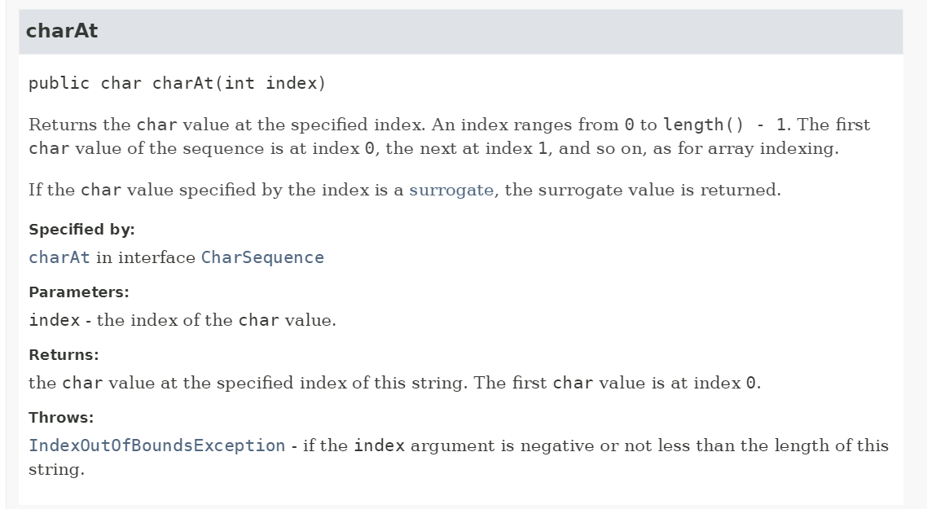
Wo findet man diese Informationen?
In der Java Documentation 21
https://docs.oracle.com/en/java/javase/21/docs/api/

Slide 72
Escaping in Strings
Strings in Java sind gekennzeichnet durch “” (reservierte Symbole)
Was machen wir, wenn wir ein reserviertes Symbol im String verwenden wollen?
Wir können es mit \ (ebenfalls ein reserviertes Symbol) “escapen”

Slide 73
"\"\\\\\"\""

Slide 74
"\"\\\\\"\""
Aussengrenzen des Strings
Escape-Charakter
Im Resultat sichtbar

Slide 75
"\"\\\\\"\""
Aussengrenzen des Strings
Escape-Charakter
Im Resultat sichtbar

Slide 76
"\"\\\\\"\""
Aussengrenzen des Strings
Escape-Charakter
Im Resultat sichtbar

Slide 77
"\"\\\\\"\""
Aussengrenzen des Strings
Escape-Charakter
Im Resultat sichtbar

Slide 78
"\"\\\\\"\""
Aussengrenzen des Strings
Escape-Charakter
Im Resultat sichtbar

Slide 79
"\\""
Aussengrenzen des Strings
Escape-Charakter
Im Resultat sichtbar

Slide 80
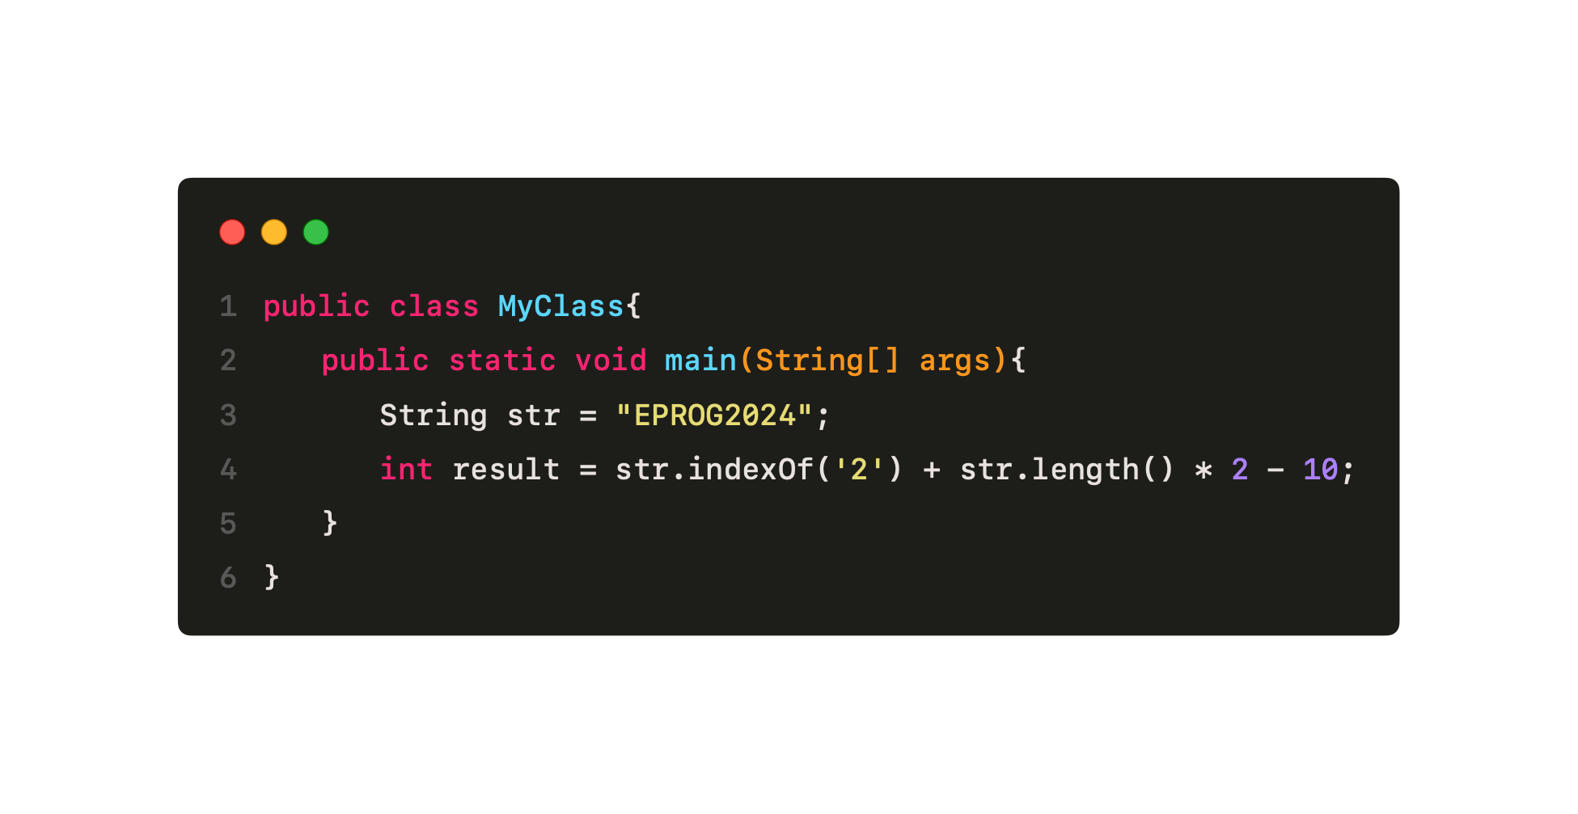
String Beispiele
Output: 13

Slide 81
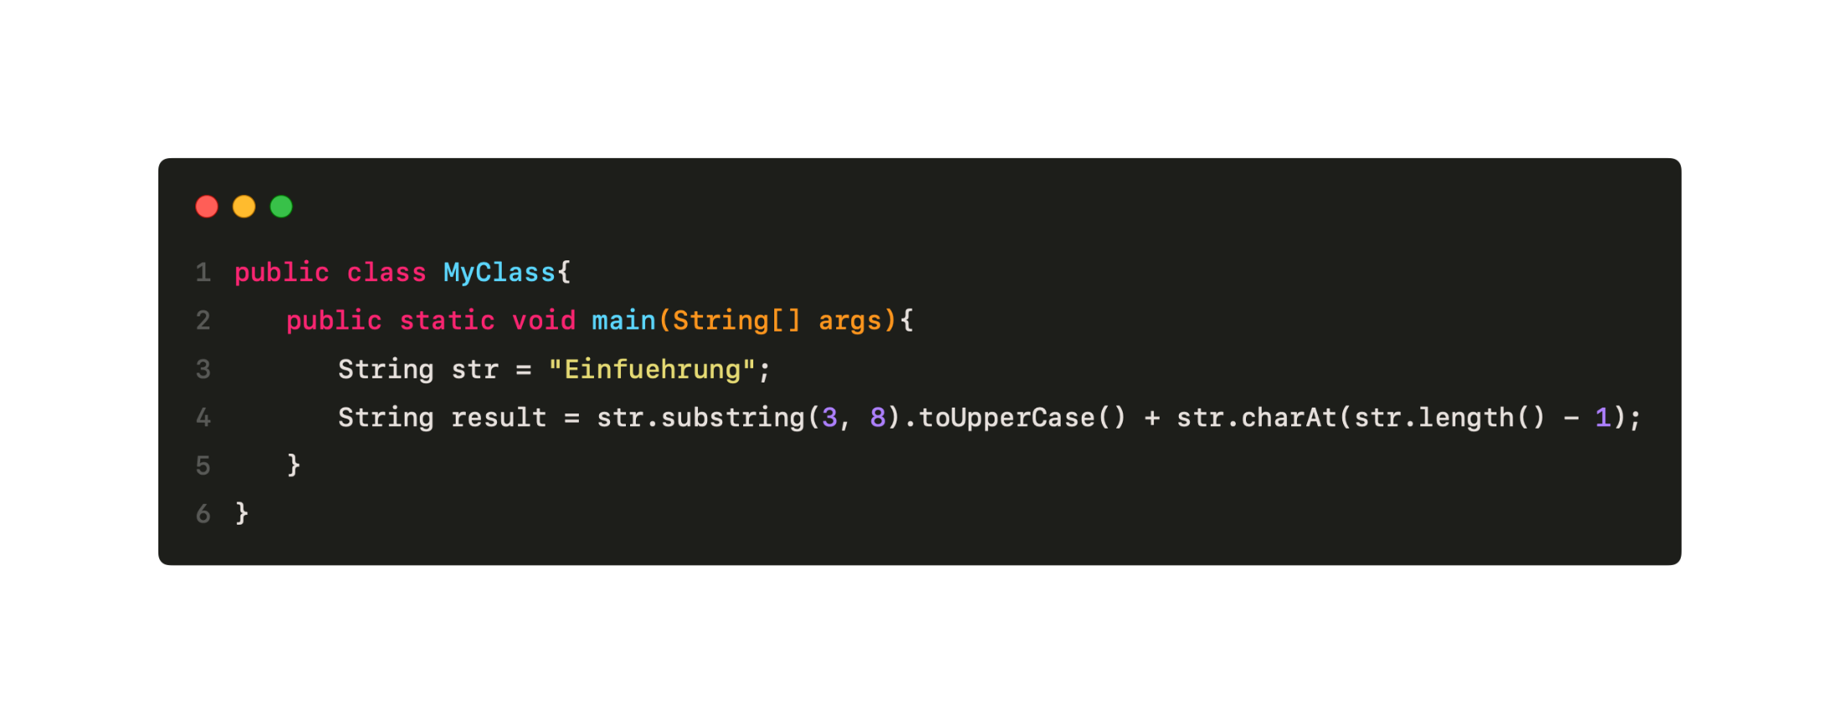
String Beispiele
Output: FUEHRg

Slide 82
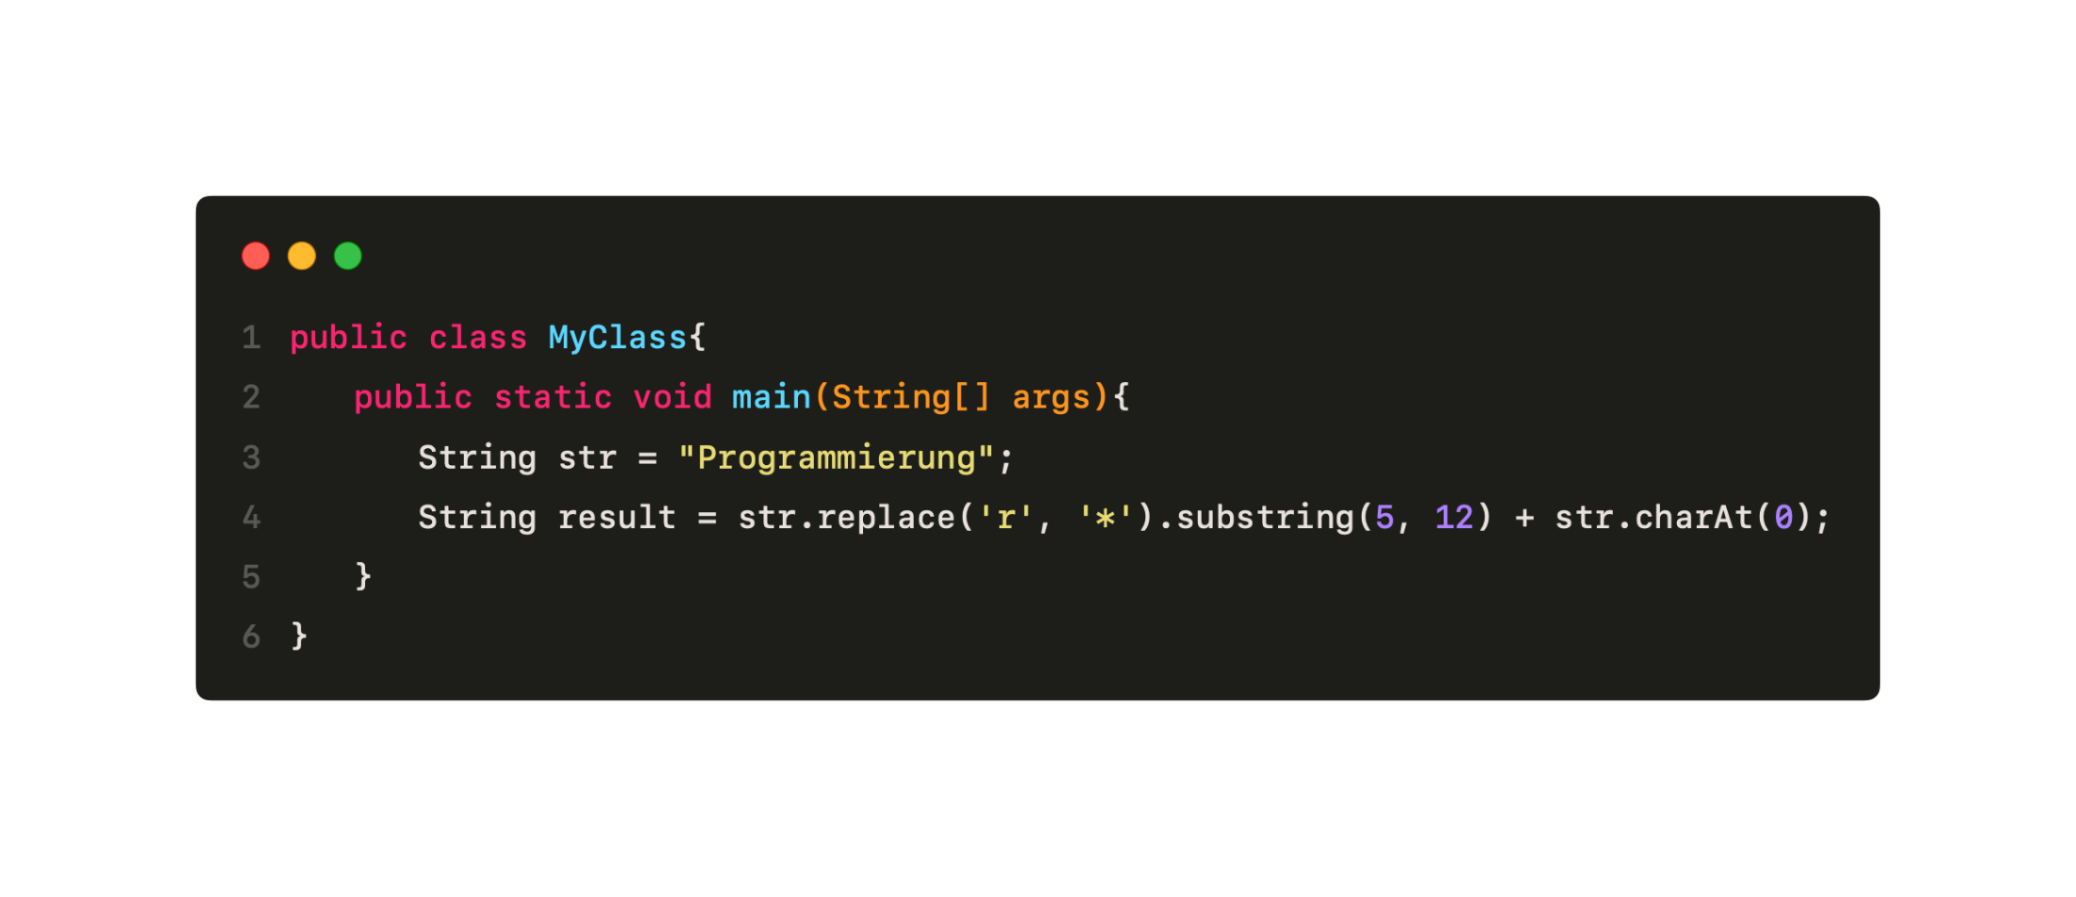
String Beispiele
Output: ammie*uP

Slide 83
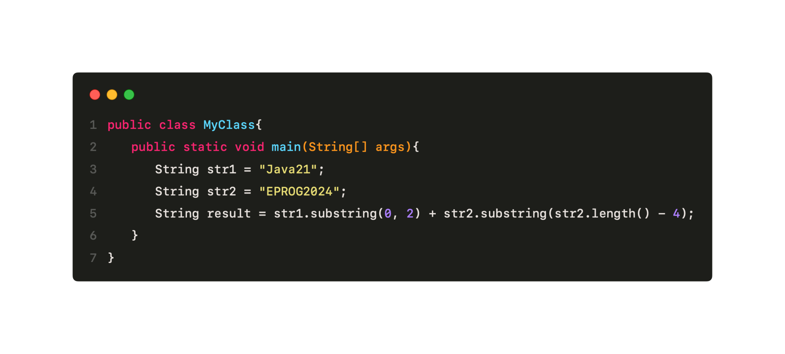
String Beispiele
Output: Ja2024

Slide 84
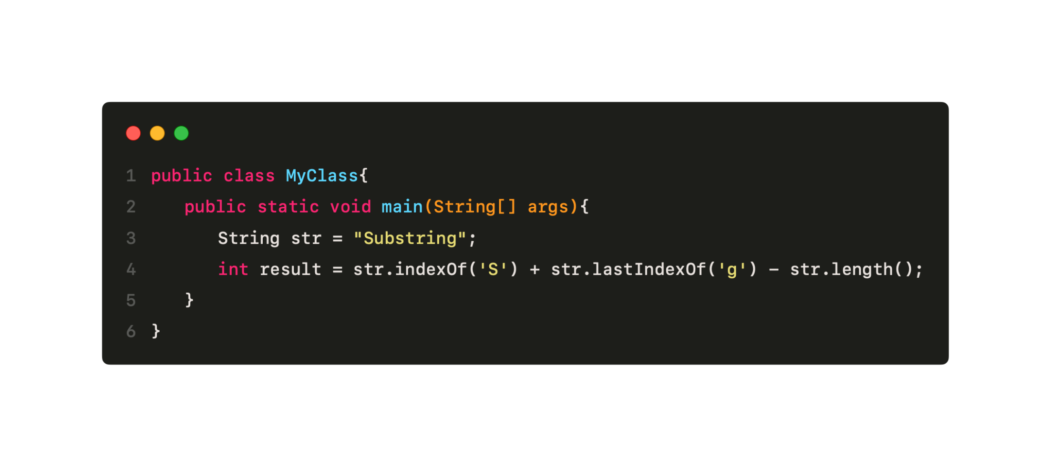
String Beispiele
Output: -1

Slide 85
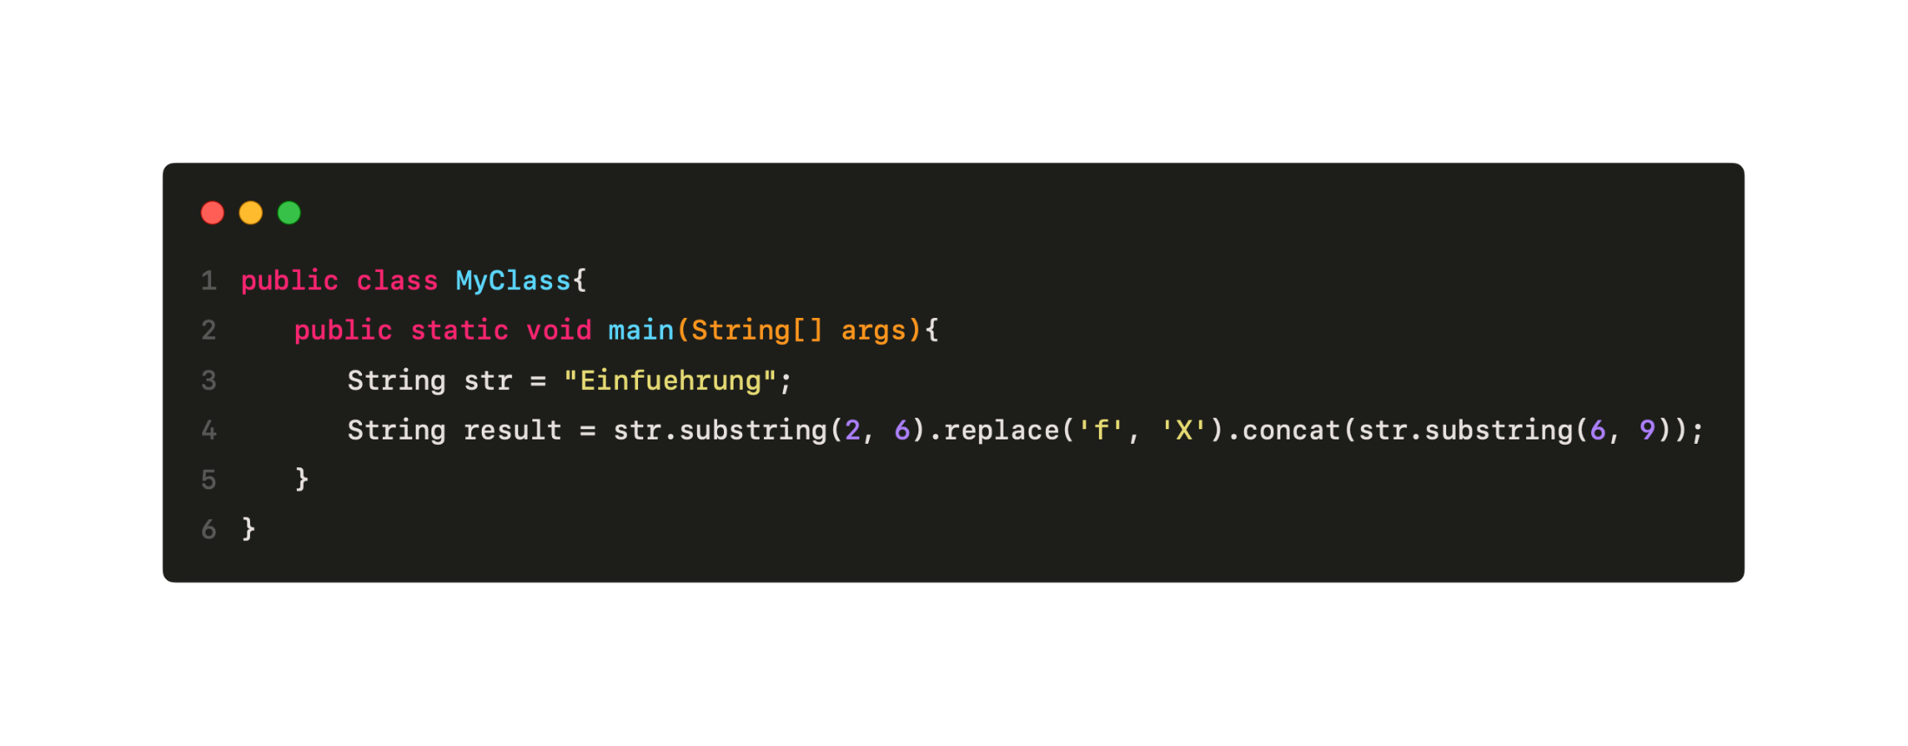
String Beispiele
Output: nXuehru

Slide 86
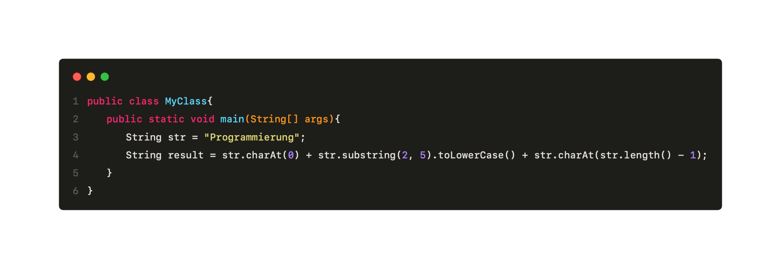
String Beispiele
Output: Pogrg

Slide 87
Nachbesprechung

Slide 88
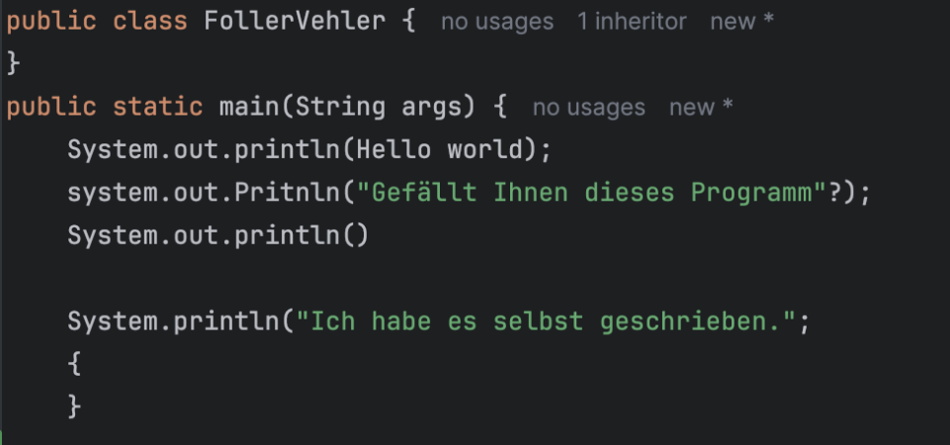
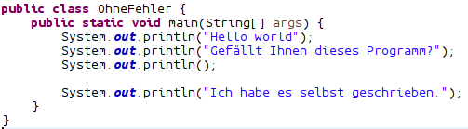
Aufgabe 1: Fehlerbehebung
Notes:
Gross- und Kleinschreibung in Java
Semikolons am Ende einer Anweisung
Klammern immer schliessen

Slide 89
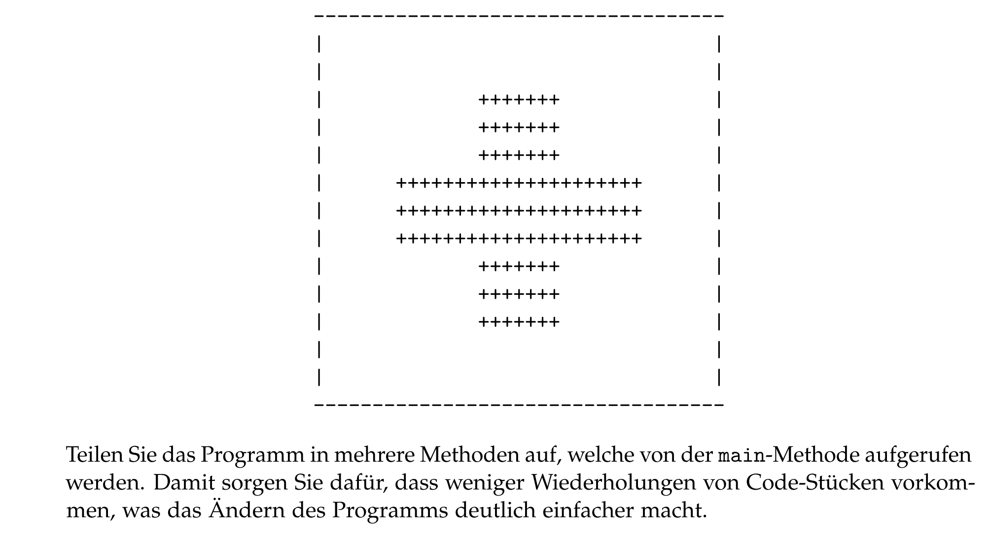
Aufgabe 2: Schweizerfahne (Konsole)
printLine()
printEmptyPart()
printNarrowPart()
printWidePart()
printNarrowPart()
printEmptyPart()
printLine()
Notes:
Vermeidung von Redundanz mit Zeilen-Partitionierung
Andere Ideen für Methoden-Aufteilung?

Slide 90
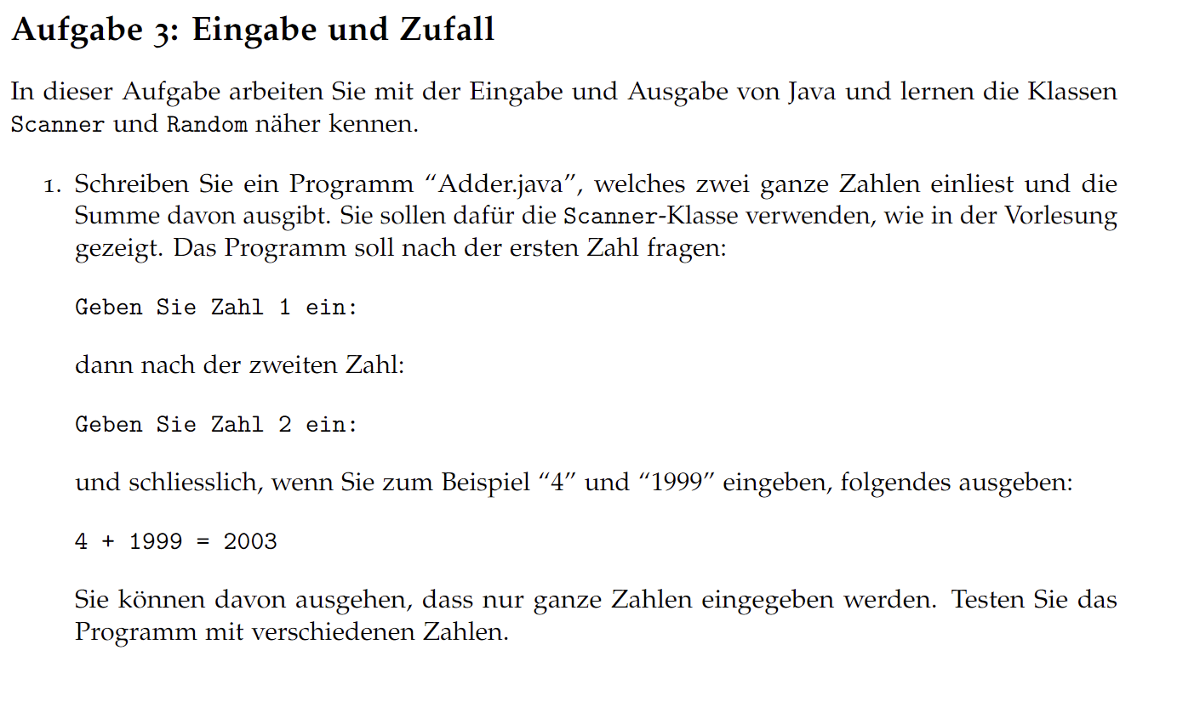
Aufgabe 3: Eingabe und Zufall

Slide 91
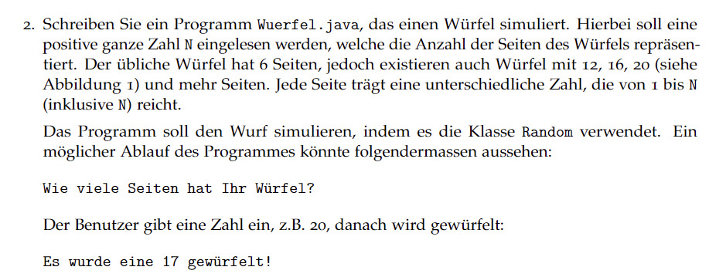
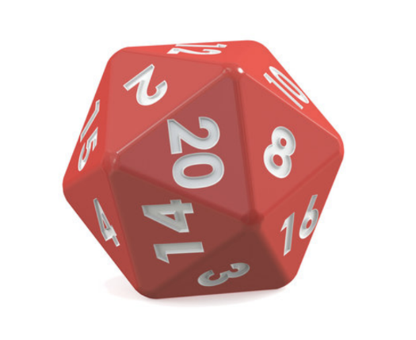

Slide 92
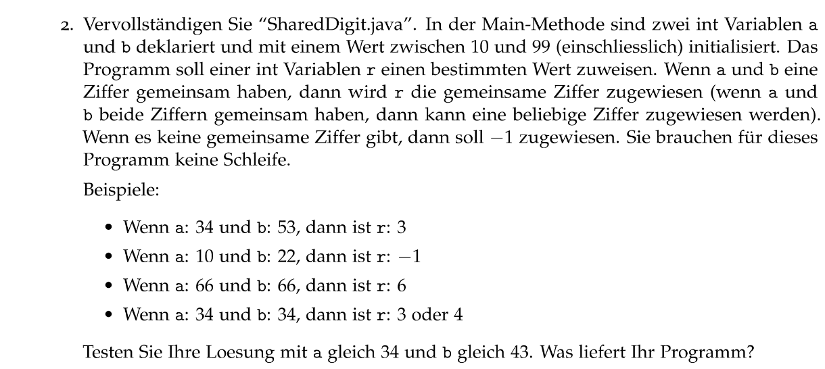
Aufgabe 4: Berechnung

Slide 93
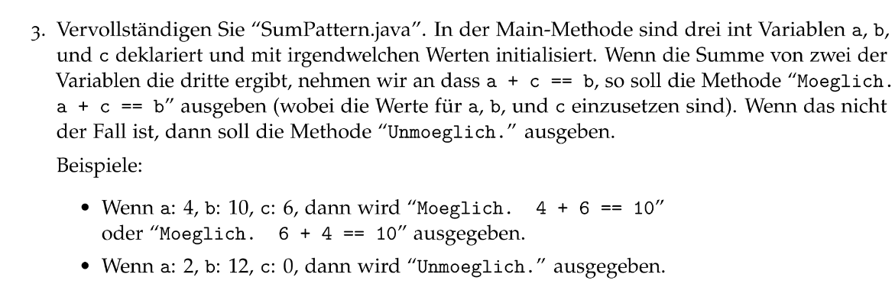
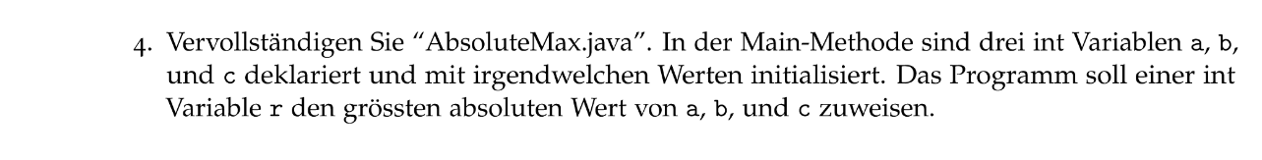
2.
3.

Slide 94
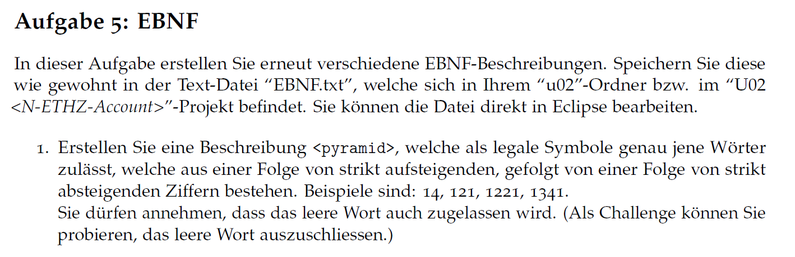
Aufgabe 5: EBNF

Slide 95
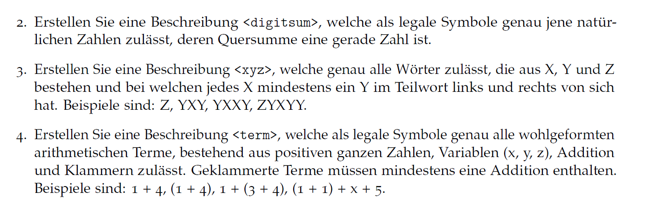
Aufgabe 5: EBNF

Slide 96
Vorbesprechung

Slide 97
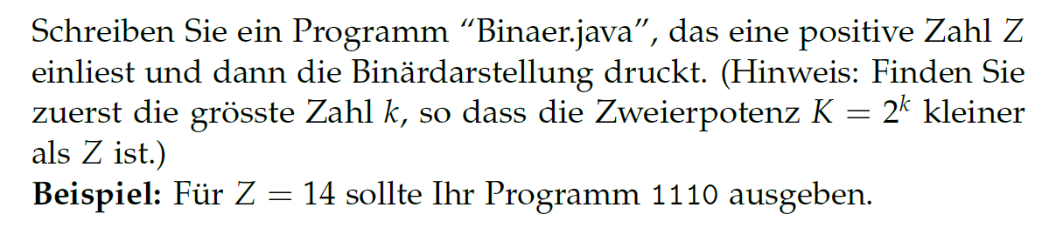
Aufgabe 1: Binärdarstellung

Slide 98
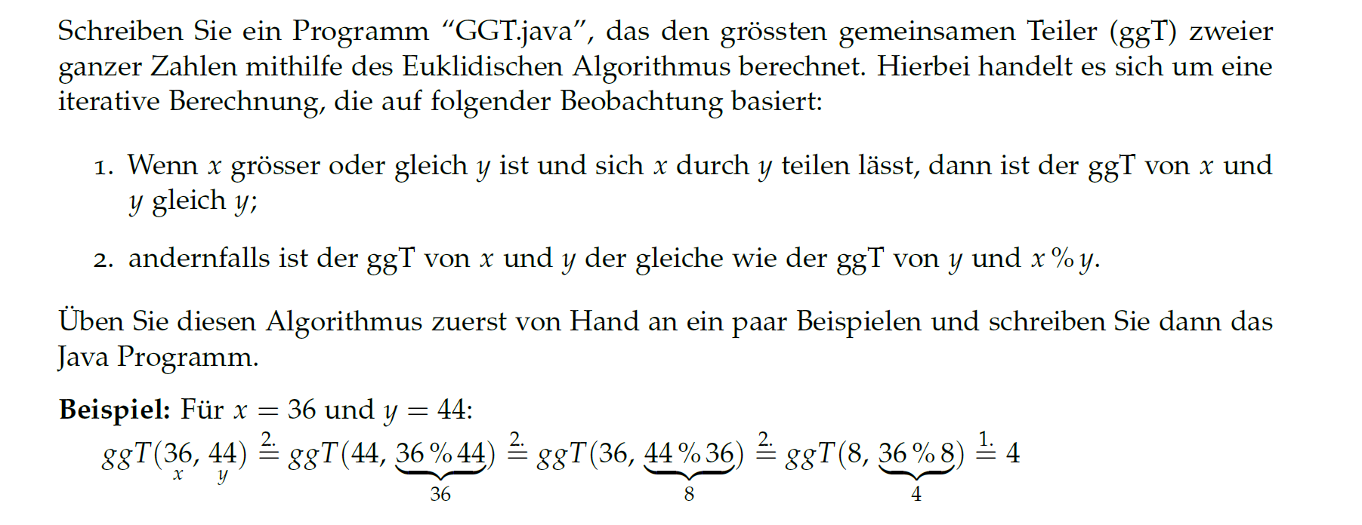
Aufgabe 2: Grösster gemeinsamer Teiler
Notes:
Beispiele am Whiteboard

Slide 99
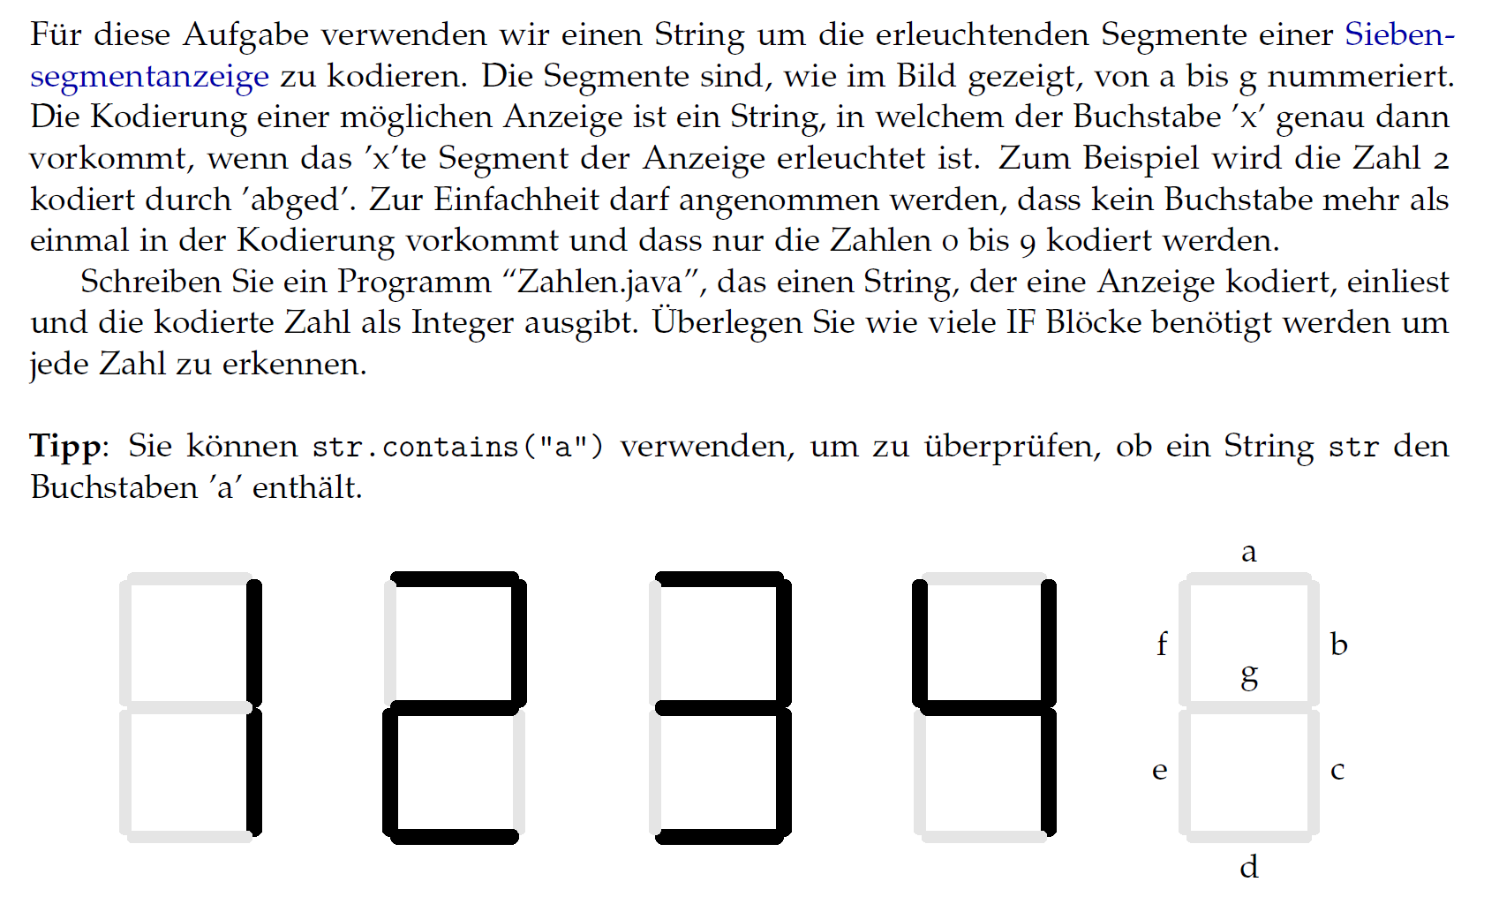
Aufgabe 3: Zahlenerkennung
Notes:
Beispiele am Whiteboard

Slide 100

Aufgabe 4: Berechnungen

Slide 101

Aufgabe 4: Berechnungen

Slide 102

Aufgabe 5: Scrabble

Slide 103

Aufgabe 5: Scrabble

